Slide 1
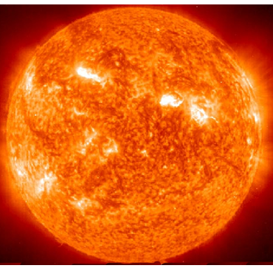
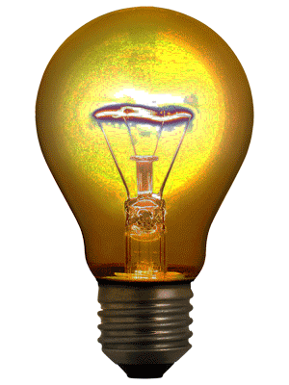
আজকের পাঠে সবাইকে স্বাগত জানাচ্ছি।

Slide 2
নুরুল ইসলাম ,
সহকারি শিক্ষক,
চটীপাড়া সরকারি প্রাথমিক বিদ্যালয়,
নাসিরনগর, ব্রাহ্মণবাড়িয়া।
মোবাইল নং-০১৭১৫৩৫৬৯১১
ইমেইলঃ nurul.6911@gmail.com
শ্রেণি- পঞ্চম,
বিষয়- প্রাথমিক বিজ্ঞান,
তারিখঃ
সময়ঃ ৪০ মিনিট।
11 নভেম্বর., 20

Slide 3
চলো আমরা একটি ভিডিও দেখি-
খেলাটি খেলতে কীসের প্রয়োজন?

Slide 4
আজকের পাঠ
আমদের চারপাশের শক্তিসমূহ।
অধ্যায়- 5 (পদার্থ ও শক্তি),
পাঠ্যাংশঃ কোন কিছু...........উৎসই সূর্য।

Slide 5
শিখনফল
এই পাঠ শেষে শিক্ষার্থীরা---
১৬.২.১ শক্তির বিভিন্ন উৎসের নাম বলতে পারবে।

Slide 6
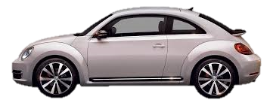
শক্তি বলতে কী বোঝ?
লোকটি ধাক্কা দিয়ে গাড়িটি সরিয়েছে ।
কোন কিছু করার সামর্থ্যই হলো শক্তি ।
লোকটি কাঠ কাটছে।

Slide 7
একক কাজ
সময়- ৫ মিনিট
শক্তি বলতে কী বোঝ?

Slide 8
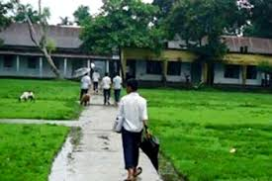
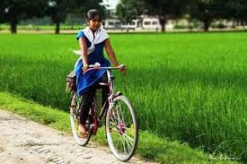
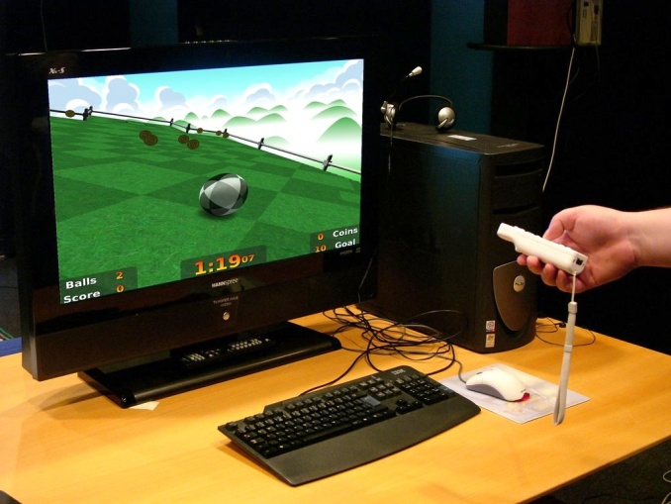
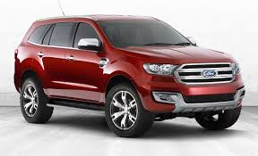
আমরা কী কী কাজে শক্তি ব্যবহার করি?
পায়ে হেঁটে স্কুলে যেতে
সাইকেল চালাতে
কম্পিউটার চালাতে
গাড়ি চালাতে

Slide 9
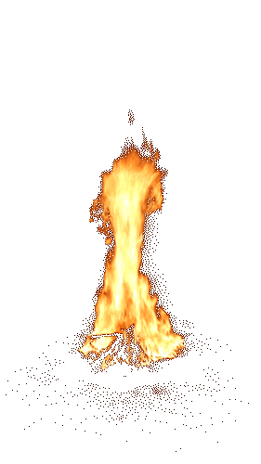
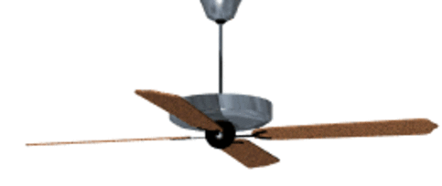
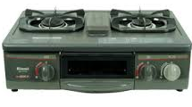
বৈদ্যুতিক পাখা চালাতে এবং চুলাতে আগুন জ্বালাতে কী একই ধরনের শক্তি দ্বারা সম্ভব ?
শক্তি একই রূপে থাকে নাকি ভিন্ন ভিন্ন রূপে থাকে ?
এবার দেখি শক্তির বিভিন্ন রূপ

Slide 10
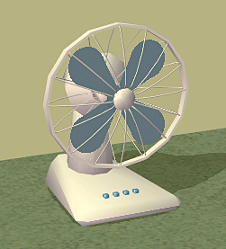
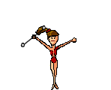
বৈদ্যুতিক বাতি ও পাখা ,টেলিভিশন চালাতে কোন শক্তি ব্যবহার করা হয়?
বিদ্যুৎ শক্তি

Slide 11
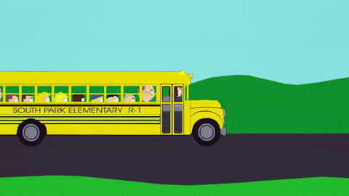
বায়ুকল চালানোর শক্তি , চলমান গাড়ির শক্তি কোন ধরনের শক্তি ?
যান্ত্রিক শক্তি

Slide 12
সূর্য, মোমবাতি,বৈদ্যুতিক বাতি থেকে কোন শক্তি পাই ?
আলোক শক্তি

Slide 13
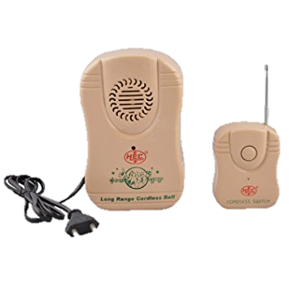
ঢোল থেকে বাজনা এবং গান, কলিং বেলের শব্দ শুনি কোন শক্তির মাধ্যমে ?
শব্দ শক্তি

Slide 14
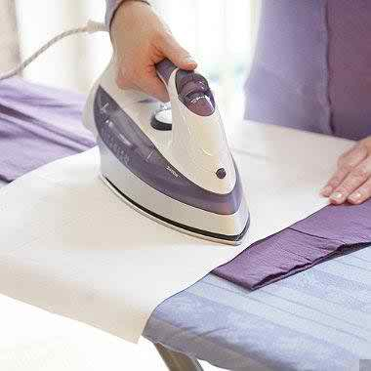
চুলার আগুন এবং ইস্ত্রি থেকে কোন শক্তি পাই ?
তাপ শক্তি

Slide 15
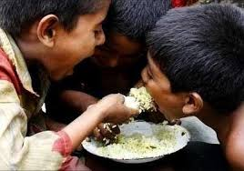
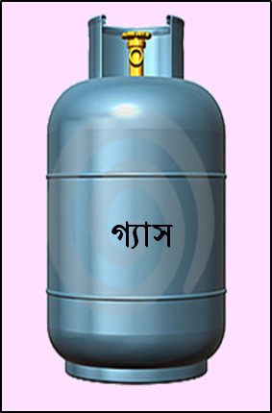
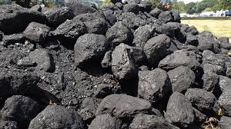
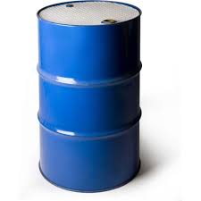
খাবার, গ্যাস, তেল ও কয়লা থেকে কী ধরনের শক্তি পাই?
রাসায়নিক শক্তি

Slide 16
জোড়ায় কাজ
সময়- ৫ মিনিট
শক্তির বিভিন্ন রূপগুলোর নাম লেখ।

Slide 17
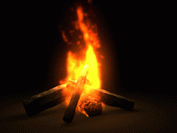
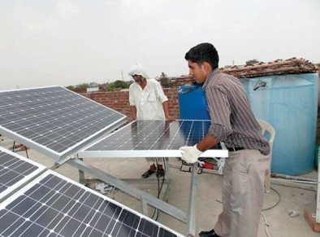
খুব ভাল করে খেয়াল করে দেখ এ সমস্ত শক্তির মূল উৎস কী ?
সূর্য

Slide 18
নিচের চিত্রটি খুব ভাল করে খেয়াল কর ।
দলগত কাজ
সময়- ৫ মিনিট
তোমার সহপাঠীর সাথে আলোচনা করে শক্তির কোন কোন রূপ দেখতে পাচ্ছ তা খাতায় লিখ ।

Slide 19
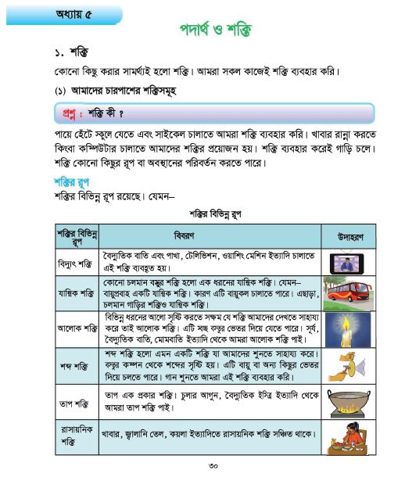
পাঠ্য বই সংযোগ
তোমার প্রাথমিক বিজ্ঞান বইয়ের ৩০ নং পৃষ্ঠা খুলে মনযোগ সহকারে পড়।

Slide 20
সঠিক উত্তরটি খাতায় লেখঃ
মূল্যায়ন
(১)
তনু বায়ুর প্রবাহের সাহায্যে চরকা ঘুরাচ্ছে? এখানে বায়ু প্রবাহ কোন শক্তি হিসেবে কাজ করছে?
(ক) রাসায়নিক শক্তি
(খ) যান্ত্রিক শক্তি
(গ) আলোক শক্তি
(ঘ) শব্দ শক্তি
(২)
ইমা হারমোনিয়াম বাজাচ্ছে। এতে কোন ধরণের শক্তি উৎপন্ন হয়?
(ক) রাসায়নিক শক্তি
(খ) যান্ত্রিক শক্তি
(গ) আলোক শক্তি
(ঘ) শব্দ শক্তি
(৩)
হ্যারিকেনের চিমনিতে হাত দিলে গরম অনুভুত হয়। এখানে কোন শক্তির রূপান্তর ঘটে।
(ক) আলোক শক্তি
(খ) তাপ শক্তি
(গ) যান্ত্রিক শক্তি
(ঘ) রাসায়নিক শক্তি
(৪)
কলিং বেল বাজলে কোন ধরণের শক্তি উৎপ্নন হয়?
(ক) আলোক শক্তি
(খ) শব্দ শক্তি
(গ) বিদ্যুৎ শক্তি
(ঘ) তাপ শক্তি

Slide 21
মূল্যায়ন
সঠিক উত্তরটি বোর্ডে এসে লিখঃ
(১) নিচের কোনটি যান্ত্রিক শক্তি ?
ক
চুলার আগুন
খ
বায়ু প্রবাহ
সঠিক উত্তরের জন্য অক্ষরে ক্লিক
গ
জ্বালানি তেল
ঘ
খাবার
(২) খাদ্যে নিচের কোন শক্তিটি থাকে ?
ক
আলোক শক্তি
খ
যান্ত্রিক শক্তি
সঠিক উত্তরের জন্য অক্ষরে ক্লিক
গ
রাসায়নিক শক্তি
ঘ
তাপ শক্তি
বাটনগুলো অন/অফ সুইচের মতো কাজ করবে ।

Slide 22
(৩) একটি কাঁসার বাটি হাত থেকে নিচে পড়ে গেলে কোন শক্তি উৎপন্ন হয় ?
ক
শব্দ শক্তি
খ
আলোক শক্তি
সঠিক উত্তরের জন্য অক্ষরে ক্লিক
গ
তাপ শক্তি
ঘ
বিদ্যুৎ শক্তি
(৪) সব শক্তির মূল উৎস কোনটি ?
ক
কয়লা
খ
বিদ্যুৎ
সঠিক উত্তরের জন্য অক্ষরে ক্লিক
গ
তাপ
ঘ
সূর্য
(৫) ভেজা কাপড় শুকানো হয় কোন শক্তি ব্যবহার করে ?
ক
আলো
খ
তাপ
সঠিক উত্তরের জন্য অক্ষরে ক্লিক
গ
বিদ্যুৎ
ঘ
শব্দ

Slide 23
সংক্ষিপ্ত প্রশ্নোত্তর
(১) আমরা বিভিন্ন খাদ্য খেয়ে শক্তি অর্জন করি । এটা কোন ধরনের শক্তি ?
Notes:
স্টিগার ব্যবহার করা হয়েছে। উত্তর জানতে উত্তর বাটনে ক্লিক করুন।

Slide 24
পরিকল্পিত কাজ
তোমার বাড়িতে শক্তির কোন কোন রূপ ব্যবহার করা হয় তা লিখে আনবে ।

Slide 25
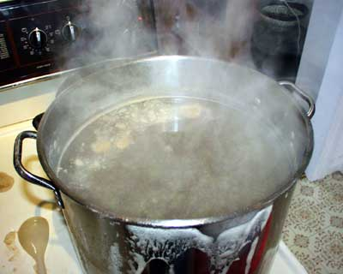
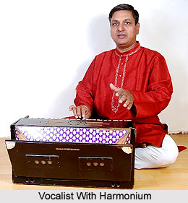
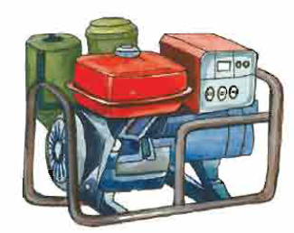
সকলকে ধন্যবাদ আজকের পাঠ এখানেই শেষ।

